Slide 1

2017
电子科技大学本科论文答辩
作业帮高并发场景下的稳定服务端功能实现

Slide 2

实习工作概述
WORK SUMMARY
黑板报五次改版开发
作为作业帮app 的内容平台，经过了五次主要改版。如今作为一个内容丰富的feed流每日已有数百万独立uv。
广告审核系统
实现作业帮广告系统的审核功能，高峰期间承受着数千qps 的广告审核请求。
第三方登录
为了提高作业帮用户的注册率、登录率并降低注册成本，成功完成了上亿用户表的数据迁移与第三方登录功能开发。
数个运营活动开发
在职期间负责了如：作业帮三周年活动、背包减负活动等多个作业帮运营活动的服务端开发。

Slide 3
黑板报功能概述
WORK SUMMARY
Feed流样式
富文本内容展示
feed流形式的文章内容列表，下拉加载更新的文章，上拉拉取更老的文章。
黑板报文章详情页并不是一个简单的文字页面，而是一个包含图片、音频、表情等元素的富文本内容
弹幕点赞功能
短视频功能
为了增加功能模块的趣味性以增加用户粘性，在黑板报详情页增加k12用户喜欢的弹幕功能和点赞功能
为了让丰富黑板报内容形式，决定增加原创短视频内容和第三方来源短视频在黑板报模块进行展示。

Slide 4
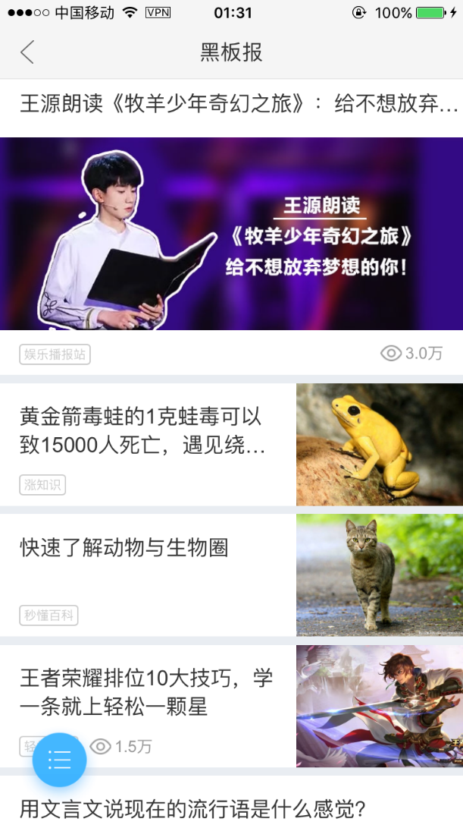
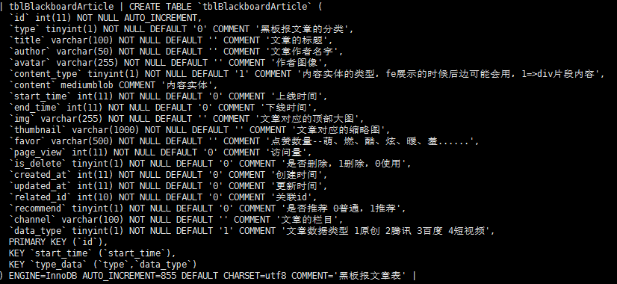
列表功能实现概述
select `黑板报列表所需字段` from tblBlackboardArticle where is_delete=0 and start_time<`当前时间戳` order by start_time limit `首屏条数n;
select `黑板报列表所需字段` from tblBlackboardArticle where start_time > b limit `最多刷新条数n` and start_time<`当前时间戳` and is_delete=0 order by start_time desc;
select `黑板报列表所需字段` from tblBlackboardArticle where start_time > d limit `加载条数n` and start_time<`当前时间戳` and is_delete=0 order by start_time desc;
黑板报列表的主要功能都是围绕着黑板报文章内容表进行实现的。表的主要字段为type、title、channel、content等存储黑板报内容的字段，表的主键为普通的自增id。表拥有两个二级索引——start_time和type_data。Start_time主要用于前台列表展示时按时间展示，type_data则是前台文章列表进行筛选时优化查询的字段字段。

Slide 5





年度工作概述
ANNUAL WORK SUMMARY
添加标题
添加标题
添加标题
添加标题
此处添加详细文本描述，建议与标题相关并符合整体语言风格，语言描述尽量简洁生动。尽量将每页幻灯片的字数
此处添加详细文本描述，建议与标题相关并符合整体语言风格，语言描述尽量简洁生动。尽量将每页幻灯片的字数
此处添加详细文本描述，建议与标题相关并符合整体语言风格，语言描述尽量简洁生动。尽量将每页幻灯片的字数
此处添加详细文本描述，建议与标题相关并符合整体语言风格，语言描述尽量简洁生动。尽量将每页幻灯片的字数

Slide 6


02
工作完成情况
WORK COMPLETION

Slide 7
工作完成情况
WORK COMPLETION
此处添加详细文本描述，建议与标题相关并符合整体语言风格，语言描述尽量简洁生动。尽量将每页幻灯片
1
添加标题
2
此处添加详细文本描述，建议与标题相关并符合整体语言风格，语言描述尽量简洁生动。尽量将每页幻灯片
添加标题
3
添加标题
此处添加详细文本描述，建议与标题相关并符合整体语言风格，语言描述尽量简洁生动。尽量将每页幻灯片
添加标题
4
此处添加详细文本描述，建议与标题相关并符合整体语言风格，语言描述尽量简洁生动。尽量将每页幻灯片

Slide 8
工作完成情况
WORK COMPLETION
添加标题
04
此处添加详细文本描述，建议与标题相关并符合整体语言风格，语言描述尽量简洁生动。尽量将每页幻灯片的字数控制在200字以内
添加标题
此处添加详细文本描述，建议与标题相关并符合整体语言风格，语言描述尽量简洁生动。尽量将每页幻灯片的字数控制在200字以内
02
添加标题
03
此处添加详细文本描述，建议与标题相关并符合整体语言风格，语言描述尽量简洁生动。尽量将每页幻灯片的字数控制在200字以内
添加标题
01
此处添加详细文本描述，建议与标题相关并符合整体语言风格，语言描述尽量简洁生动。尽量将每页幻灯片的字数控制在200字以内

Slide 9
工作完成情况
WORK COMPLETION
阶段 01
阶段 02
阶段 03
阶段 04
开始
此处添加详细文本描述，建议与标题相关
此处添加详细文本描述，建议与标题相关
此处添加详细文本描述，建议与标题相关
此处添加详细文本描述，建议与标题相关
阶段 05
阶段 06
阶段 07
阶段 08
此处添加详细文本描述，建议与标题相关
此处添加详细文本描述，建议与标题相关
此处添加详细文本描述，建议与标题相关
此处添加详细文本描述，建议与标题相关
当前

Slide 10
工作完成情况
WORK COMPLETION
添加标题
此处添加详细文本描述，建议与标题相关并符合整体语言风格，语言描述尽量简洁生动
添加标题
此处添加详细文本描述，建议与标题相关并符合整体语言风格，语言描述尽量简洁生动
添加标题
此处添加详细文本描述，建议与标题相关并符合整体语言风格，语言描述尽量简洁生动
添加标题
此处添加详细文本描述，建议与标题相关并符合整体语言风格，语言描述尽量简洁生动
添加标题
此处添加详细文本描述，建议与标题相关并符合整体语言风格，语言描述尽量简洁生动
添加标题
此处添加详细文本描述，建议与标题相关并符合整体语言风格，语言描述尽量简洁生动
添加标题
此处添加详细文本描述，建议与标题相关并符合整体语言风格，语言描述尽量简洁生动

Slide 11
03
成功项目展示
SUCCESSFUL PROJECTS SHOW

Slide 12
成功项目展示
SUCCESSFUL PROJECTS SHOW
此处添加详细文本描述，建议与标题相关并符合整体语言风格
4
1
此处添加详细文本描述，建议与标题相关并符合整体语言风格，语言描述
此处添加详细文本描述，建议与标题相关并符合整体语言风格，语言描述
此处添加详细文本描述，建议与标题相关并符合整体语言风格
5
2
3
此处添加详细文本描述，建议与标题相关并符合整体语言风格，语言描述
此处添加详细文本描述，建议与标题相关并符合整体语言风格
6

Slide 13
年度工作概述
ANNUAL WORK SUMMARY
P
E
S
T
E
L
添加标题
添加标题
添加标题
添加标题
添加标题
添加标题
此处添加详细文本描述，建议与标题相关并符合整体语言风格，语言描述尽量简洁生动。
此处添加详细文本描述，建议与标题相关并符合整体语言风格，语言描述尽量简洁生动。
此处添加详细文本描述，建议与标题相关并符合整体语言风格，语言描述尽量简洁生动。
此处添加详细文本描述，建议与标题相关并符合整体语言风格，语言描述尽量简洁生动。
此处添加详细文本描述，建议与标题相关并符合整体语言风格，语言描述尽量简洁生动。
此处添加详细文本描述，建议与标题相关并符合整体语言风格，语言描述尽量简洁生动。

Slide 14
年度工作概述
ANNUAL WORK SUMMARY
添加标题
添加标题
添加标题
添加标题
此处添加详细文本描述，建议与标题相关并符合整体语言风格，语言描述尽量简洁生动
此处添加详细文本描述，建议与标题相关并符合整体语言风格，语言描述尽量简洁生动
此处添加详细文本描述，建议与标题相关并符合整体语言风格，语言描述尽量简洁生动
此处添加详细文本描述，建议与标题相关并符合整体语言风格，语言描述尽量简洁生动
添加标题
添加标题
添加标题
此处添加详细文本描述，建议与标题相关并符合整体语言风格，语言描述尽量简洁生动
此处添加详细文本描述，建议与标题相关并符合整体语言风格，语言描述尽量简洁生动
此处添加详细文本描述，建议与标题相关并符合整体语言风格，语言描述尽量简洁生动

Slide 15
年度工作概述
ANNUAL WORK SUMMARY
添加标题
添加标题
添加标题
添加标题
添加标题
此处添加详细文本描述，建议与标题相关并符合整体语言风格，语言描述尽量简洁生动。
此处添加详细文本描述，建议与标题相关并符合整体语言风格，语言描述尽量简洁生动。
此处添加详细文本描述，建议与标题相关并符合整体语言风格，语言描述尽量简洁生动。
此处添加详细文本描述，建议与标题相关并符合整体语言风格，语言描述尽量简洁生动。

Slide 16
04
工作存在不足
WORK SHORTCOMINGS

Slide 17
工作存在不足
WORK SHORTCOMINGS
添加标题
添加标题
添加标题
此处添加详细文本描述，建议与标题相关并符合整体语言风格
此处添加详细文本描述，建议与标题相关并符合整体语言风格
此处添加详细文本描述，建议与标题相关并符合整体语言风格
添加标题
添加标题
添加标题
此处添加详细文本描述，建议与标题相关并符合整体语言风格
此处添加详细文本描述，建议与标题相关并符合整体语言风格
此处添加详细文本描述，建议与标题相关并符合整体语言风格

Slide 18
工作存在不足
WORK SHORTCOMINGS
添加标题
添加标题
此处添加详细文本描述，建议与标题相关并符合整体语言风格，语言描述尽量简洁生动。尽量将每页幻灯片的字数控制在200字以内
此处添加详细文本描述，建议与标题相关并符合整体语言风格，语言描述尽量简洁生动。尽量将每页幻灯片的字数控制在200字以内
添加标题
此处添加详细文本描述，建议与标题相关并符合整体语言风格，语言描述尽量简洁生动。尽量将每页幻灯片的字数控制在200字以内
添加标题
此处添加详细文本描述，建议与标题相关并符合整体语言风格，语言描述尽量简洁生动。尽量将每页幻灯片的字数控制在200字以内
添加标题
此处添加详细文本描述，建议与标题相关并符合整体语言风格，语言描述尽量简洁生动。尽量将每页幻灯片的字数控制在200字以内
添加标题
此处添加详细文本描述，建议与标题相关并符合整体语言风格，语言描述尽量简洁生动。尽量将每页幻灯片的字数控制在200字以内

Slide 19
工作存在不足
WORK SHORTCOMINGS
添加标题
添加标题
此处添加详细文本描述，建议与标题相关并符合整体语言风格，语言描述尽量简洁生动
此处添加详细文本描述，建议与标题相关并符合整体语言风格，语言描述尽量简洁生动
添加标题
此处添加详细文本描述，建议与标题相关并符合整体语言风格，语言描述尽量简洁生动
添加标题
此处添加详细文本描述，建议与标题相关并符合整体语言风格，语言描述尽量简洁生动

Slide 20
工作存在不足
WORK SHORTCOMINGS
A
添加标题
添加标题
此处添加详细文本描述，建议与标题相关并符合整体语言风格，语言描述尽量简洁生动。
此处添加详细文本描述，建议与标题相关并符合整体语言风格，语言描述尽量简洁生动。
F
B
添加标题
添加标题
此处添加详细文本描述，建议与标题相关并符合整体语言风格，语言描述尽量简洁生动。
此处添加详细文本描述，建议与标题相关并符合整体语言风格，语言描述尽量简洁生动。
E
C
添加标题
添加标题
此处添加详细文本描述，建议与标题相关并符合整体语言风格，语言描述尽量简洁生动。
此处添加详细文本描述，建议与标题相关并符合整体语言风格，语言描述尽量简洁生动。
D

Slide 21
05
明年工作计划
NEXT YEAR THE WORK PLAN

Slide 22



明年工作计划
NEXT YEAR THE WORK PLAN
我们的使命
此处添加详细文本描述，建议与标题相关并符合整体语言风格语言描述尽量简活生活。此处添加详细文本描述，建议与标题相关并符合整体语言风格，语言描述尽量简活生活。
企业愿景
此处添加详细文本描述，建议与标题相关并符合整体语言风格语言描述尽量简活生活。此处添加详细文本描述，建议与标题相关并符合整体语言风格，语言描述尽量简活生活。
企业价值
此处添加详细文本描述，建议与标题相关并符合整体语言风格语言描述尽量简活生活。此处添加详细文本描述，建议与标题相关并符合整体语言风格，语言描述尽量简活生活。

Slide 23
明年工作计划
NEXT YEAR THE WORK PLAN
此处添加详细文本描述，建议与标题相关并符合整体语言风格，语言描述尽量简洁生动。尽量将每页幻灯片的字数控制在200字以内
添加标题
此处添加详细文本描述，建议与标题相关并符合整体语言风格，语言描述尽量简洁生动。尽量将每页幻灯片的字数控制在200字以内
添加标题
此处添加详细文本描述，建议与标题相关并符合整体语言风格，语言描述尽量简洁生动。尽量将每页幻灯片的字数控制在200字以内
添加标题
此处添加详细文本描述，建议与标题相关并符合整体语言风格，语言描述尽量简洁生动。尽量将每页幻灯片的字数控制在200字以内
添加标题
此处添加详细文本描述，建议与标题相关并符合整体语言风格，语言描述尽量简洁生动。尽量将每页幻灯片的字数控制在200字以内
添加标题
此处添加详细文本描述，建议与标题相关并符合整体语言风格，语言描述尽量简洁生动。尽量将每页幻灯片的字数控制在200字以内

Slide 24

明年工作计划
NEXT YEAR THE WORK PLAN
1
单击此处添加标题
2
单击此处添加标题
3
单击此处添加标题
此处添加详细文本描述，建议与标题相关并符合整体语言风格，语言描述尽量简洁生动。尽量将每页幻灯片的字数控制在200字以内，据统计每页幻灯片的最好控制在5分钟之内。
此处添加详细文本描述，建议与标题相关并符合整体语言风格，语言描述尽量简洁生动。尽量将每页幻灯片的字数控制在200字以内，据统计每页幻灯片的最好控制在5分钟之内。
此处添加详细文本描述，建议与标题相关并符合整体语言风格，语言描述尽量简洁生动。尽量将每页幻灯片的字数控制在200字以内，据统计每页幻灯片的最好控制在5分钟之内。

Slide 25
明年工作计划
NEXT YEAR THE WORK PLAN
1. 添加标题
此处添加详细文本描述，建议与标题相关并符合整体语言风格，语言描述尽量简洁生动。
2
2. 添加标题
此处添加详细文本描述，建议与标题相关并符合整体语言风格，语言描述尽量简洁生动。
3
1
3. 添加标题
此处添加详细文本描述，建议与标题相关并符合整体语言风格，语言描述尽量简洁生动。

Slide 26




明年工作计划
单击此处添加副标题或详细文本描述
单击此处添加标题
单击此处添加标题
单击此处添加标题
单击此处添加标题
单击此处添加副标题或详细文
本描述
单击此处添加副标题或详细文
本描述
单击此处添加副标题或详细文本描述
单击此处添加副标题或详细文
本描述
此处添加详细文本描述，建议与标题相关并符合整体语言风格，语言描述尽量简洁生动。尽量将每页幻灯片的字数控制在200字以内，据统计每页幻灯片的最好控制在5分钟之内。

Slide 27
THANKS
某某企业年终总结计划
输入你的文本内容输入你的文本内容

